Slide 1

新功能
文献管理使用指南

Slide 2
一、Endnote X3 的新功能
软件的系统功能提升
软件的使用功能改善
软件的常规更新

Slide 3
1.1 软件的系统功能提升
增加了对64位windows的兼容
OpenOffice.org Writer 3、Apple Pages办公软件中添加endnote插件
新版软件加快了运行的速度
增强系统找全文的功能
  使用Proxy代理找全文
  增强了文件的识别
  增强了对DOI的识别
  加入open url找全文

Slide 4
1.2 软件的使用功能改善
实现了文献的二级分组 group set →group
增加了查重文献的并排比较
可以选择性地压缩文献库
  选择是否压缩附件
  选择性压缩文献
  选择压缩组或组群
改善了Numbered引用的多重表达 [1,2] →[1-3]
增加了style的选择

Slide 5
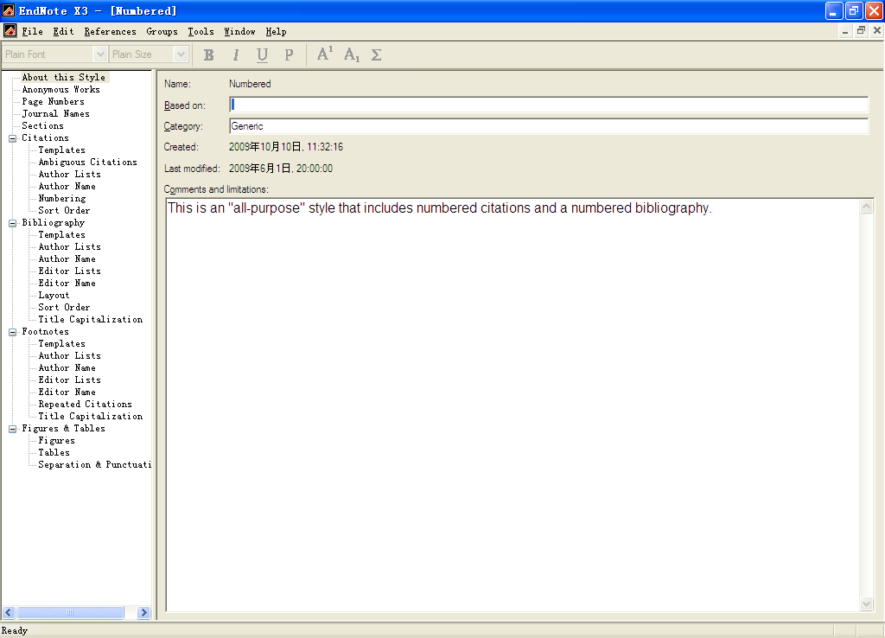

增加了style的选择
① 可以选择在哪里产生参考文献

Slide 6
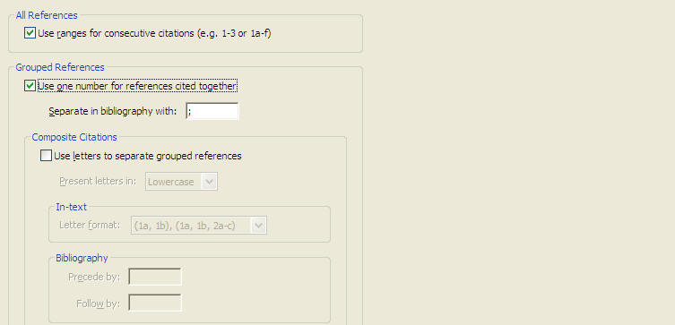
增加了style的选择
② 可以选择成组引用文献

Slide 7
1.3 软件的常规更新
Filter的增加，673个filters
Style的增加，4149个styles
Connection files 的增加，4260个

Slide 8
  课件类别：工具
  制 作 人：青秀玲 学科馆员
  联系方式：qingxl@mail.las.ac.cn
  制作日期：2009-12-10
Notes:
课件的描述页

